Slide 1
中值定理与微分应用
李楚进
lichujin@hust.edu.cn

Slide 2
1
基本策略
2
中值定理与微分应用
3
一般方法与典型例题
4
延拓讨论

Slide 3
一、基本策略
注重分析与思辨
读懂问题！
从问题条件寻找启发，从问题结论逆向探索，注意细节，发散思考。
☆ 有什么？能做什么？要做什么？可能做什么？
简洁 清晰

Slide 4
注重几何直观与数值试验
大胆想象！
注重积累与拓展
经验与灵感！
只有朴实的基础，没有普适的方法。记得从最本质的概念和定理开始。

Slide 5
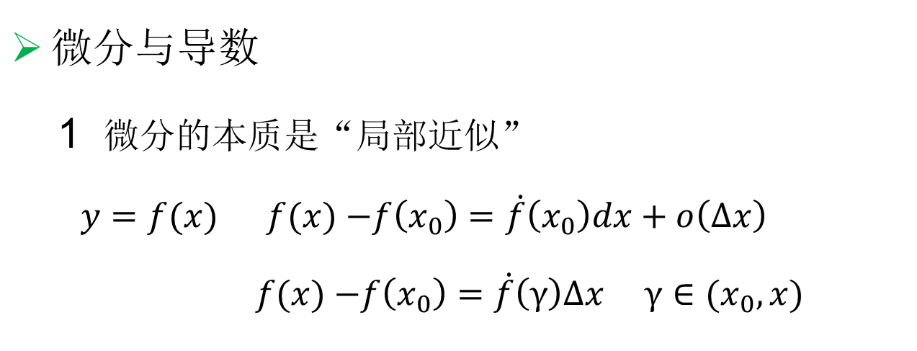
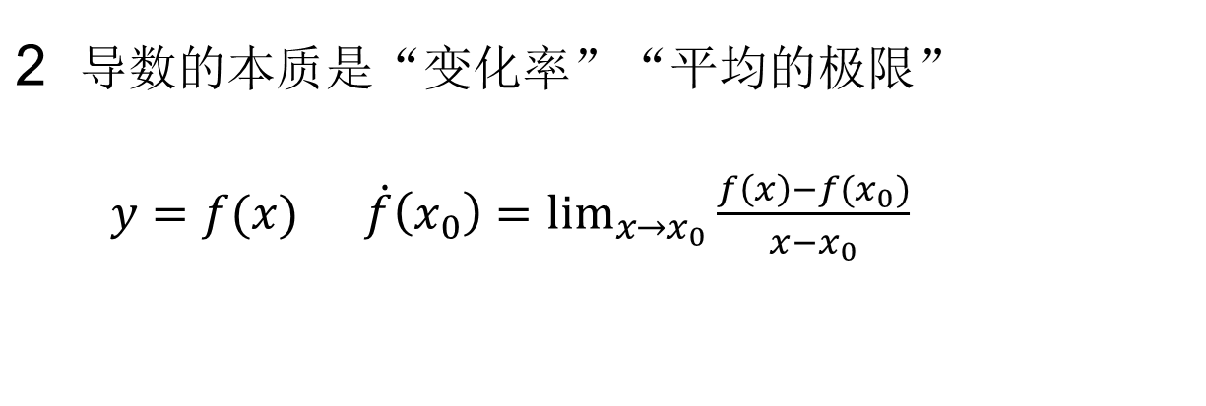
二、中值定理与微分应用

Slide 6
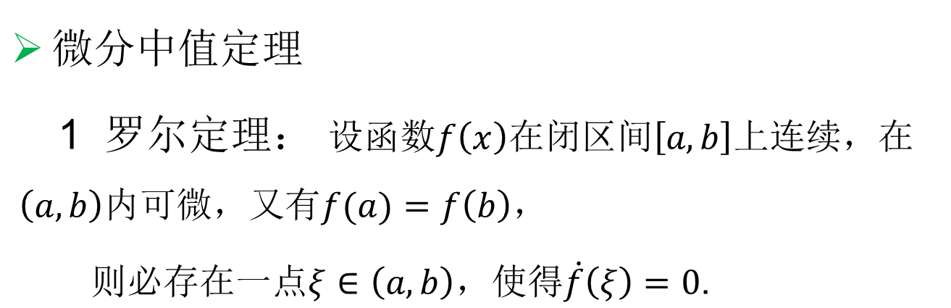
☆ 分析条件与结论（比如在无穷区间上的推广情形）
☆ 注意定理的几何直观

Slide 7
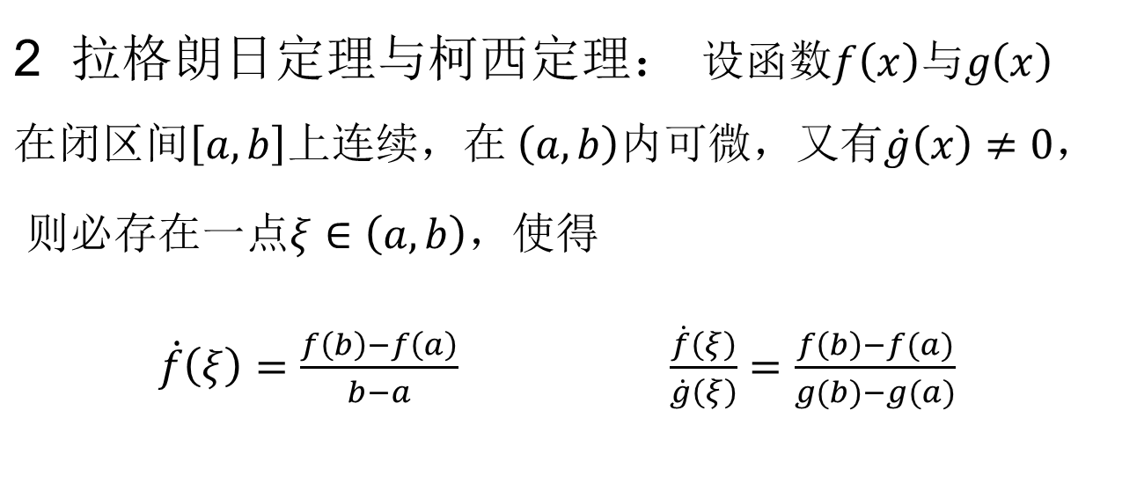
☆ 改写等式，观察函数求导结构;考虑变限积分；求解微分方程等以构造辅助函数（Rolle Th.）
☆ 利用几何直观寻找启发，构造辅助函数（Rolle Th.）

Slide 8
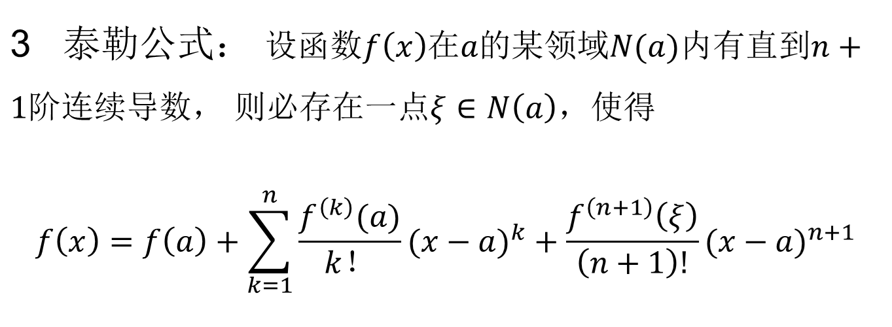
☆ 注意余项的类型、特点
☆ 注意函数可导条件以及问题结论的表达

Slide 9
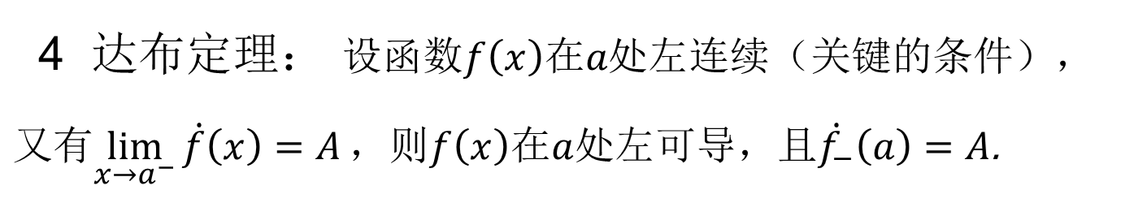
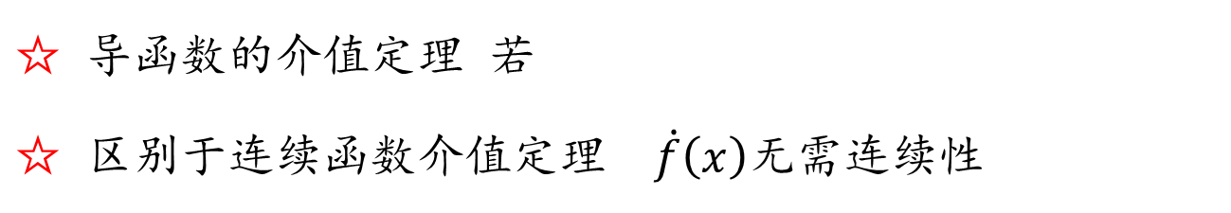
5 函数单调性、凹凸性与不等式
☆ 选择恰当的函数和区间，关注导函数的估计
☆ 注意借助几何直观

Slide 10
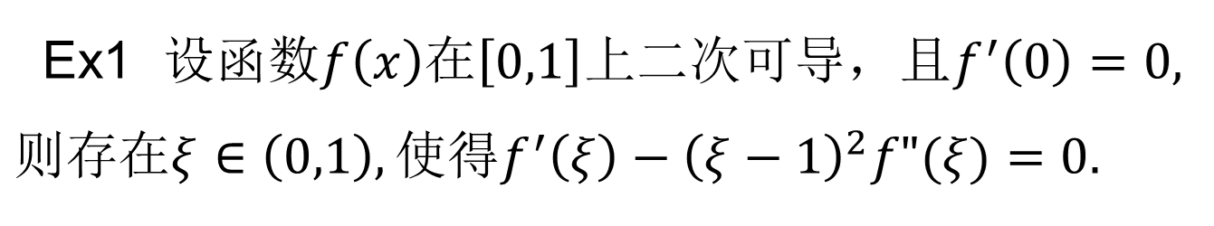
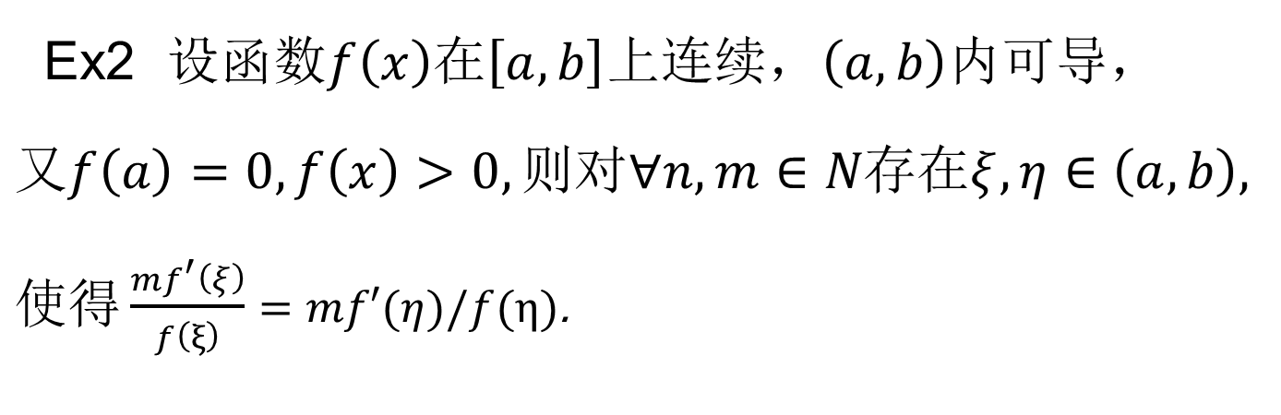
三、一般方法与典型例题
1 中值问题 （求导规则 常见函数求导结构 辅助函数构造）

Slide 11
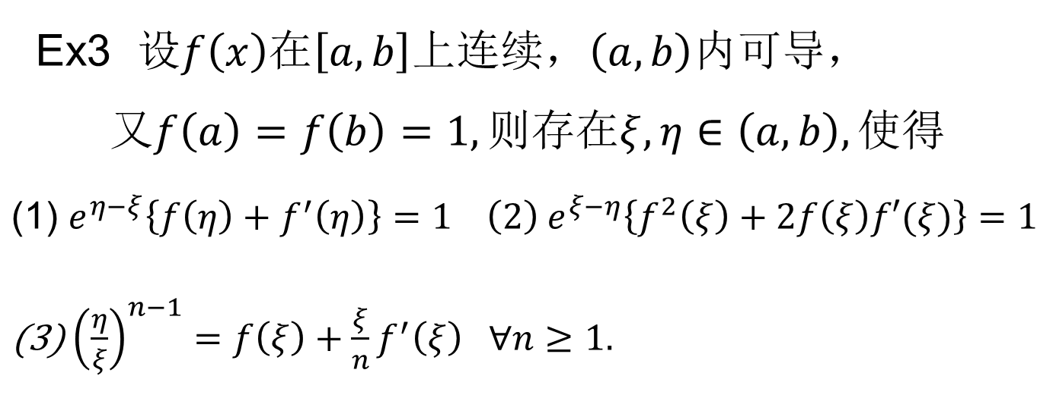
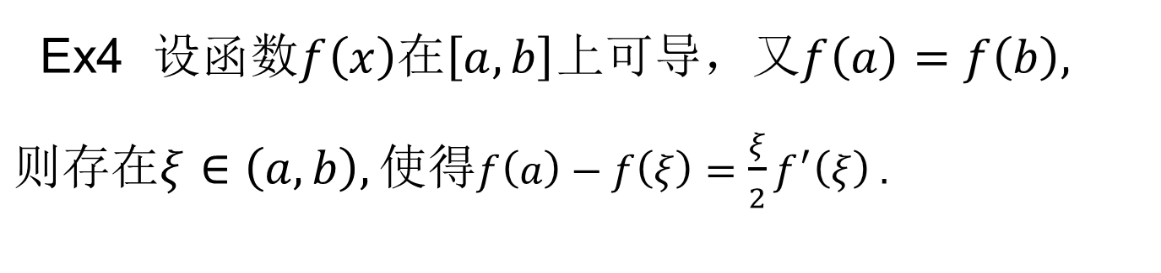

Slide 12
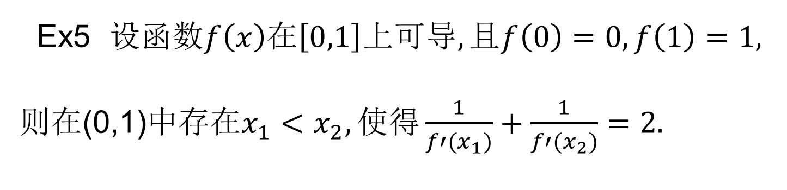
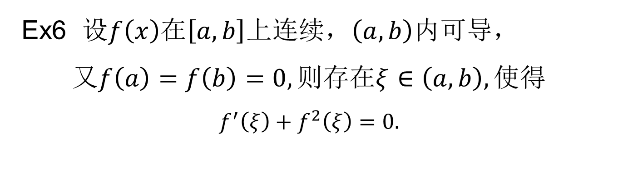

Slide 13
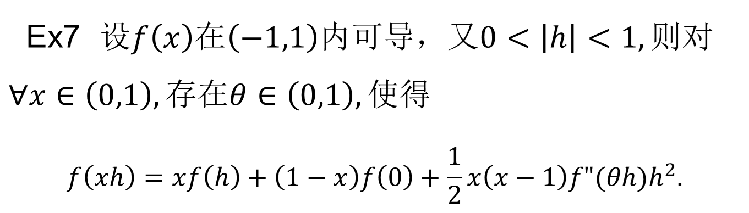
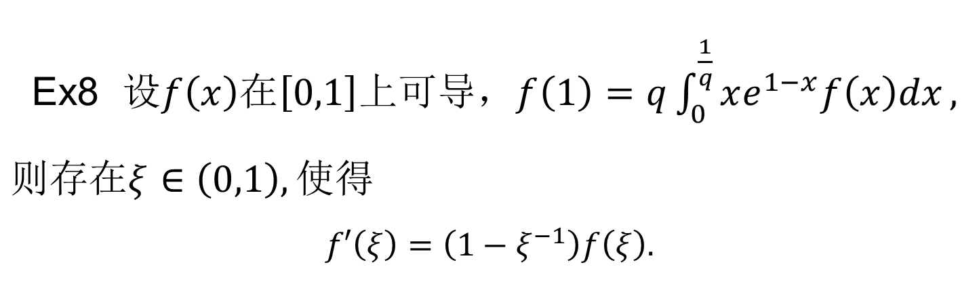

Slide 14
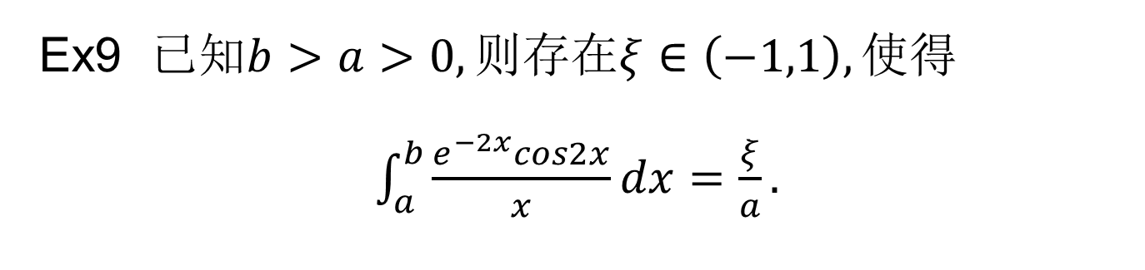
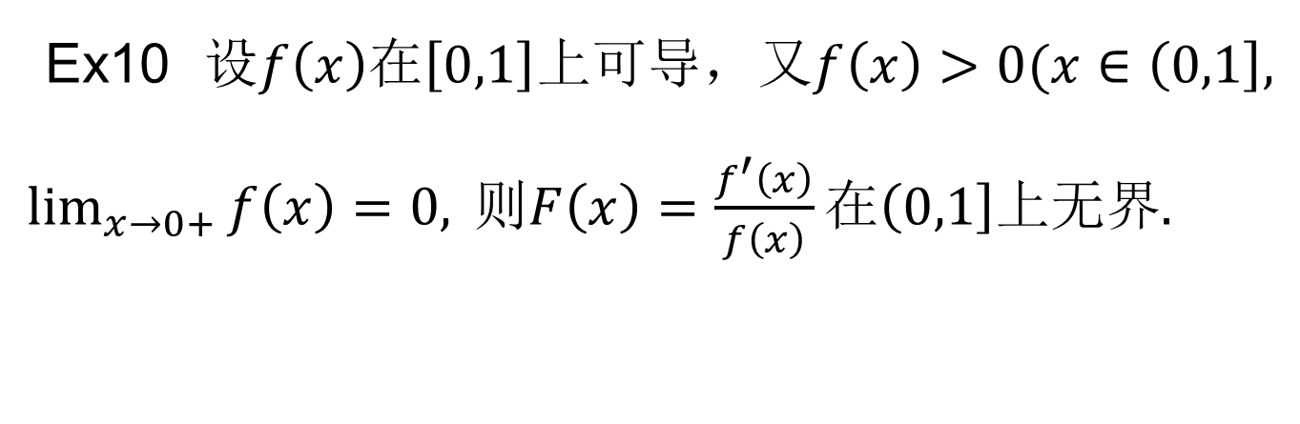

Slide 15
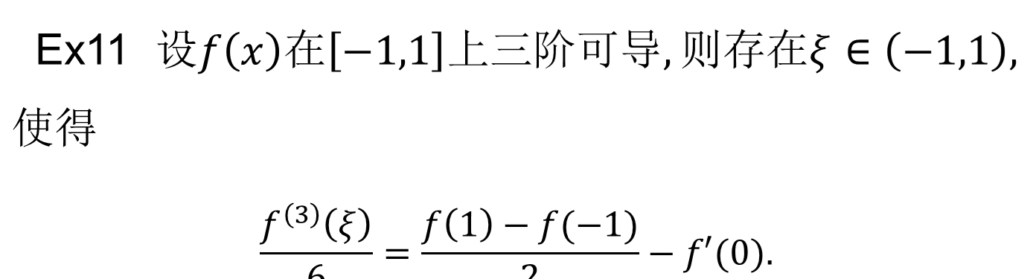
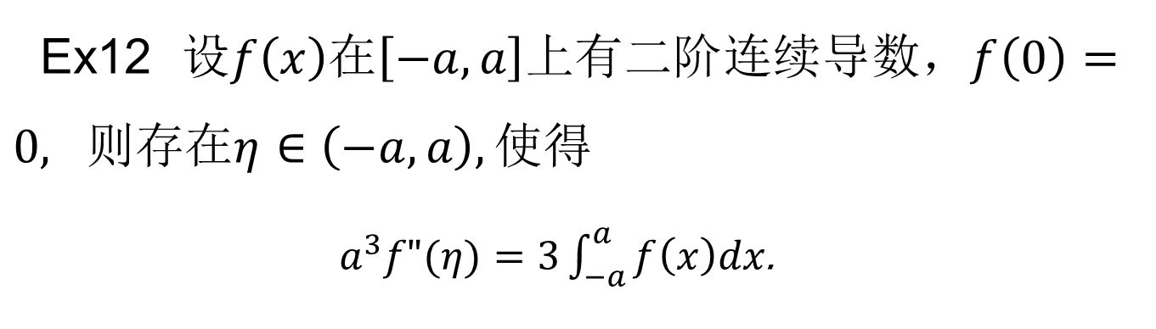

Slide 16
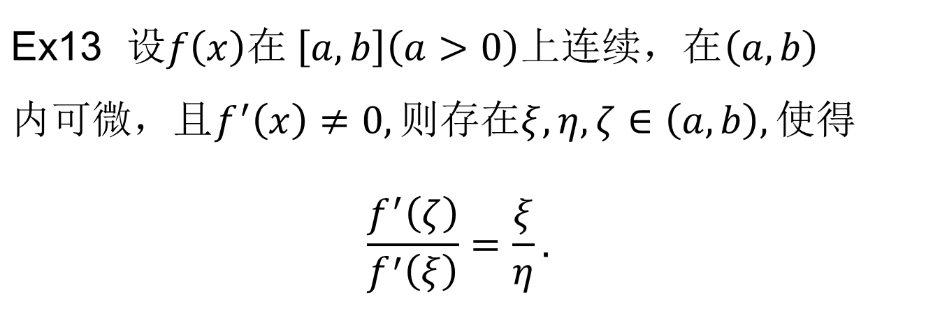
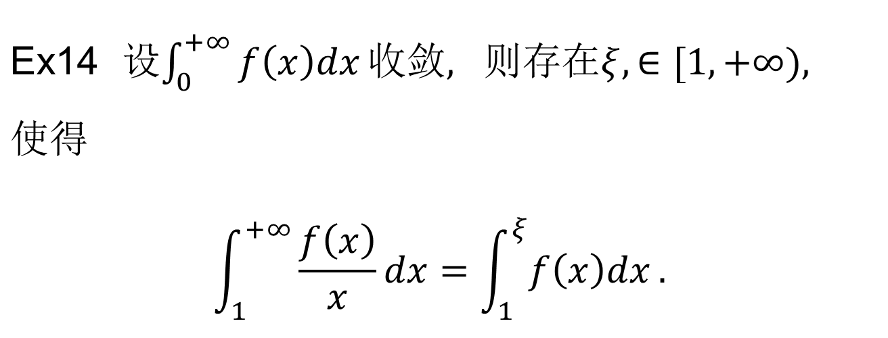

Slide 17
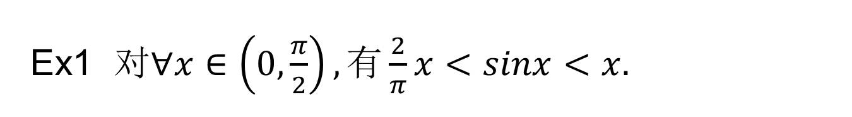
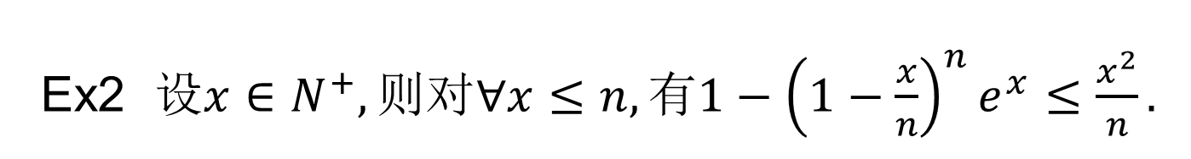
2 不等式问题 （单调性 凹凸性 中值定理 泰勒公式）

Slide 18
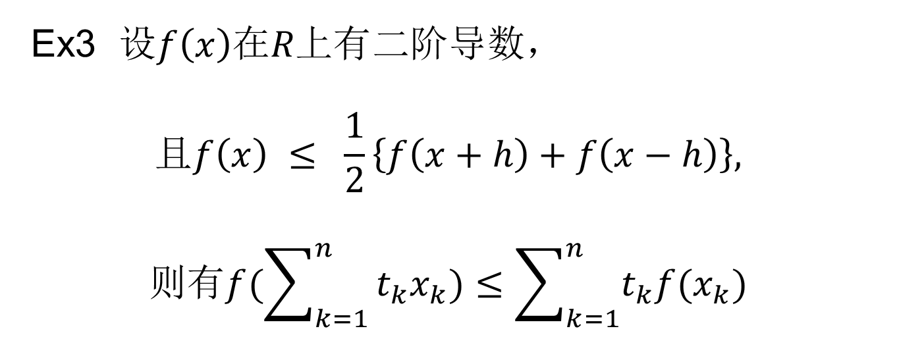
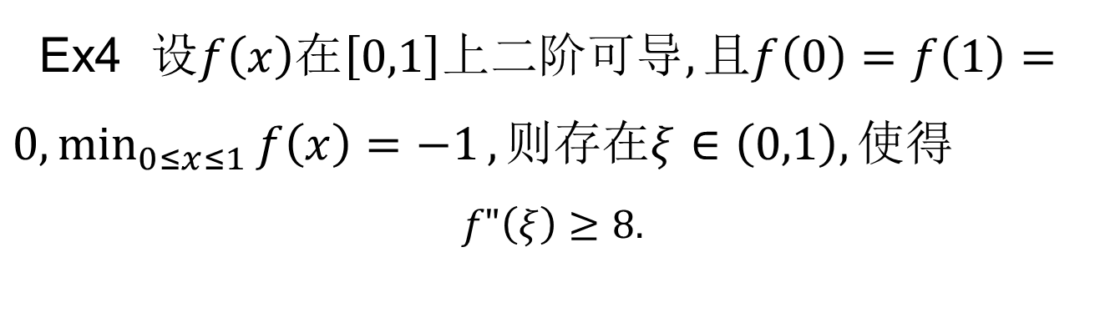

Slide 19
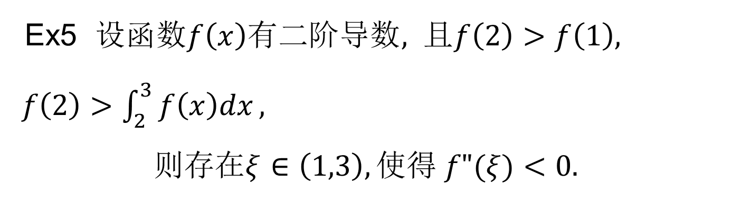
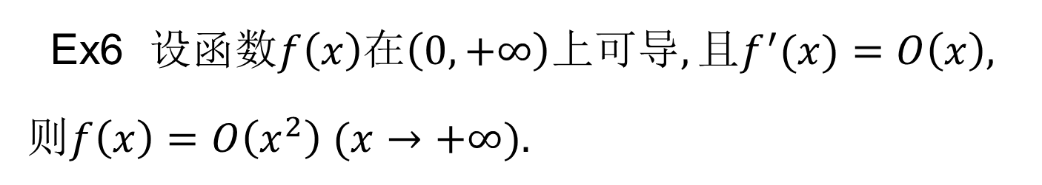

Slide 20
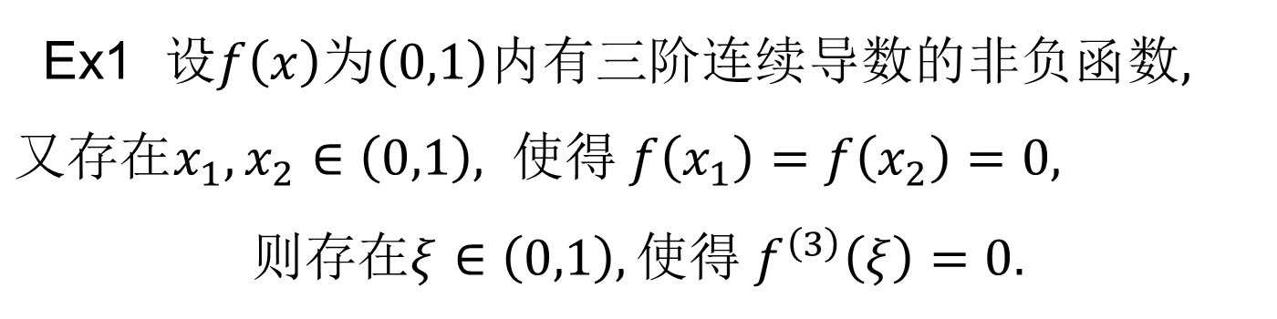
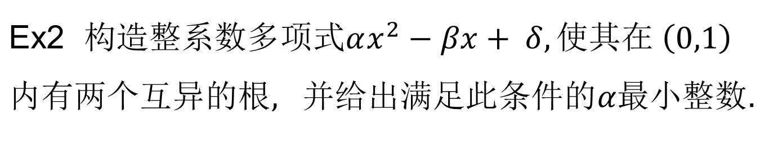
3 函数性态与方程的根

Slide 21
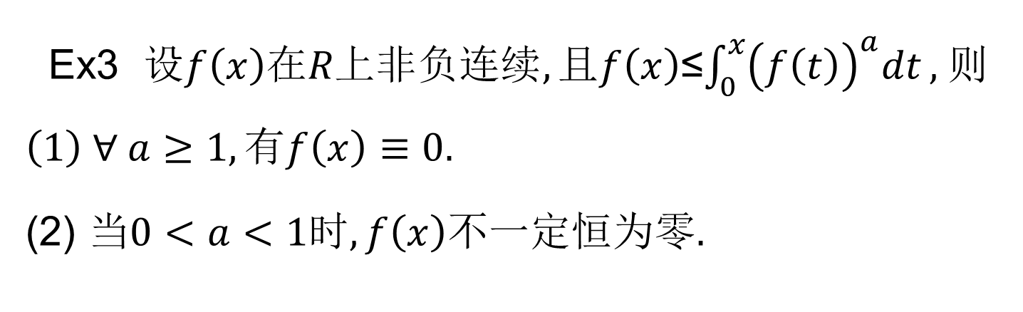

Slide 23
Thank You !
李楚进
2019年08月
数学与统计学院

